Slide 1
Valné shromáždění v Bratislavě (1. 12. – 2. 12. 2016)
Lenka Němcová

Slide 2
Prezentace úspěšných příběhů (IRI) – Změny legislativy v Rumunsku a Itálii
„Zelené IRI 2014“ v Rumunsku a implementování doporučení hodnotitelů:
Změněn zákon – rámec plánování inspekcí v rámci směrnice o ptácích a směrnice o stanovištích
Rychlost v deltě Dunaje omezena na 20 km/h.
Vjezd pouze s platným povolením
Na základě hodnotitelů také nakoupeno více lodí a navýšeny prostředky na palivo

Slide 3
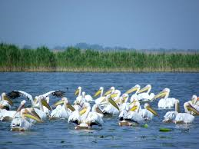
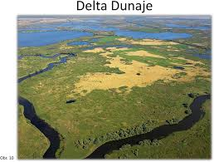
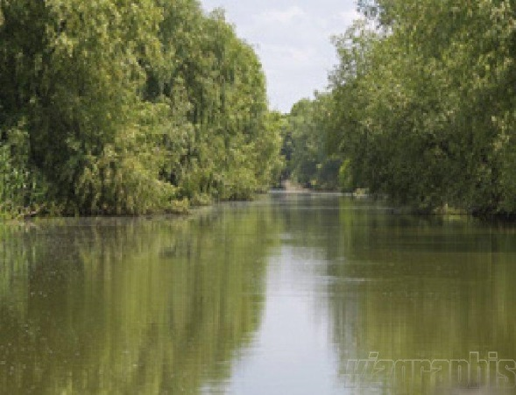
Prezentace úspěšných příběhů (IRI) – Změny legislativy v Rumunsku a Itálii
dodatek k loveckému zákonu
Nyní za lovení v deltě Dunaje bez povolení možnost odsouzení od 6 měsíců do 3 let
Za udělení povolení lovu v chráněných oblastech
Více integrovaných inspekcí s policií a celníky

Slide 4
Prezentace úspěšných příběhů (IRI) – Změny legislativy v Rumunsku a Itálii
IRI v Itálii
21 regionálních agentur (ARPA)
Každá agentura vlastní rozpočet a vlastní priority
Doporučení – odstranit rozdíly mezi regiony
Stanovené minimum činností pro jednotlivý region
Používají upravený program IRAM na plánování inspekcí IPPC
I ostatní inspekce plánovány na základě rizik – indikátor zranitelnosti území + indikátor kvality ŽP

Slide 5
Noví národní koordinátoři
Španělsko – Katia Juarez Carrena
Litva – Svetlana Ofvestrom
Malta – Nadine Merciera

Slide 6
Schváleny zprávy k projektům 2016
Implementace směrnice o průmyslových emisích – příručka
Plánování inspekcí přeshraniční přepravy odpadů
Finanční zajištění
IRI Turecko, IRI Itálie + IRI Rakousko
Dělání správných věcí pro povolování v ŽP

Slide 7
Informace z EK
ochota zvýšit od roku 2018 příspěvek z LIFE + (z 500 000,- € na 600 000,- €)
Možnost spolupodílet se na hrazení IMPEL konferencí
Možnost využít Life projekt fond na určitý projekt
Možnost hradit překlady
Iniciativa „Zajištění souladu s legislativou“ – interní diskuse v lednu 2017, poté konference zainteresovaných stran – pozván bude i zástupce IMPEL

Slide 8
LIFE SWEAP projekt
odpady
zažádáno v roce 2016 – po termínu
bude aktualizován a v září bude požádáno opět
zahájení v červenci 2018, ukončení 2023
školení s celníky, komunikace sdílení znalostí a informací o kriminálním vyšetřování
EK 60 % + spolufinancování 40 % VB a Švýcarsko

Slide 9
Spolupráce s ostatními sítěmi
THEMIS
EUFJE
ENPE
EnviCrimeNet
Síť ředitelů evropských agentur pro životní prostředí
ENCA – síť ředitelů evropských agentur životního prostředí zabývajících se ochranou přírody

Slide 10
Schválené projekty – ES pro odpady a přeshraniční přepravu odpadů
Prosazovací akce
Zlepšení implementace a prosazování směrnice o elektronických a elektrických odpadech
TFS (národní kontaktní místa) Dobrá praxe výměnné dny
Konference k odpadům a přeshraniční přepravě odpadů
Projekt o skládkách
Palivo odvozené (pocházející) z odpadů

Slide 11
Schválené projekty – ES pro průmysl a ovzduší
Implementace směrnice o průmyslových emisích
Ponaučení získané z havárií
Nařízení k suchozemské těžbě ropy a plynu

Slide 12
Schválené projekty – ES pro vodu a půdu
SWETE 3 – ochrana vod v Evropě
Dobrá praxe při snižování znečištění nitráty z farem
Setkání expertního týmu
Snižování množství pesticidů ve vodách
Sdílení dobré praxe v průmyslové úpravě a znovu využití vody
Zpracování základní zprávy podle IED
Konference o vodě a půdě

Slide 13
Schválené projekty – ES pro průřezové nástroje a přístupy
Setkání expertní skupiny a mini konference o datech
Finanční zajištění
Drony a mobilní technologie
IRI (dobrovolné hodnocení inspekčního a dozorového cyklu) ve dvou členských organizacích IMPEL
Dělání správných věcí pro povolování podle směrnice o průmyslových emisích
Mini konference o regulačních přístupech a setkání expertní skupiny

Slide 14
Schválené projekty – ES pro přírodu
Nelegální zabíjení ptáků – výměna informací a IMPEL ESIX
„Zelené IRI“ v Albánii
Povolování podle článku 6(3) směrnice o stanovištích
Setkání expertní skupiny
Forenzní metody

Slide 15
Organizační záležitosti
Diskuse zvýšení členských poplatků
Nezaplacení ČP : Makedonská inspekce ŽP a Federální veřejný servis pro veřejné zdraví, bezpečný potravinový řetězec a ŽP
Schválena změna pravidel IMPEL od 2017 bude každá organizace platit členský poplatek ve výši 5 000,- €

Slide 16
Organizační záležitosti – Rozpočet 2017

Slide 17
Volba předsedy a místopředsedy IMPEL na 2017 - 2018
Předseda – Chris Dijkens (NL)
Místopředsedkyně – Ana Isabel Garcia (PT)

Slide 18
Volba předsedů a místopředsedů expertních skupin IMPEL na 2017 - 2018
ES pro průmysl a ovzduší
předseda - Horst Büther (DE)
místopředseda – Florin Homorean (RO)
ES pro přesahové přístupy a nástroje
Předseda – Simon Bingham (UK)
Místopředseda – Jesus Ocio (ES)
ES pro odpady a přeshraniční přep. Odpadů
Marine de Gier (NL)
Alison Townley (UK)

Slide 19
Volba předsedů a místopředsedů expertních skupin IMPEL na 2017 - 2018
ES pro vodu a půdu
předseda – Giuseppe Sgorbati (IT)
místopředseda – Paul Hickey (UK)
ES pro přírodu
Předseda – John Visbeen (NL)
Místopředseda – Andrea Slapnik (SI)

Slide 20
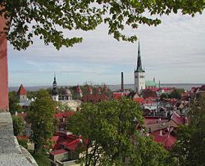
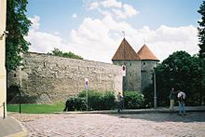
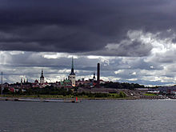
Další Valné shromáždění IMPEL
7. 12. – 8. 12. 2017 v Talinu

Slide 21
Děkuji za pozornosti
Lenka Němcová
lenka.nemcova@cizp.cz
www.cizp.cz

